Slide 1
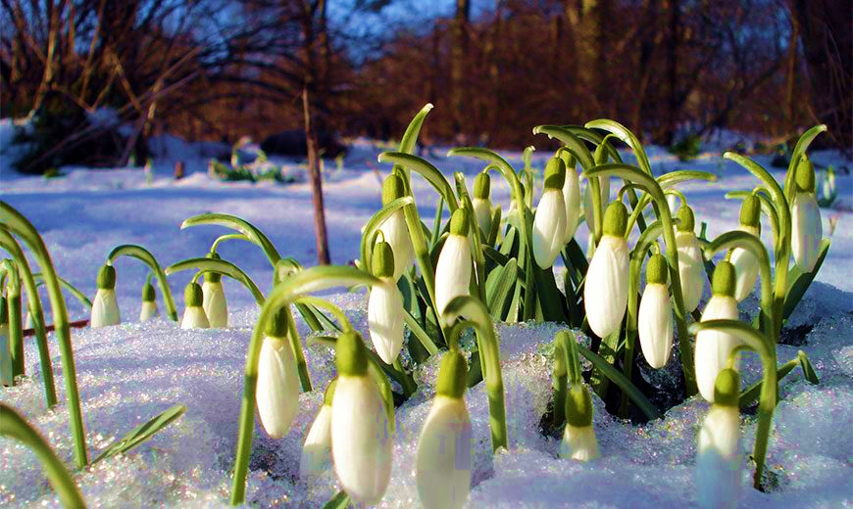
Час открытого разговора
«Весна без ошибок»

Slide 2
Первоочередные работы в саду:

Slide 3
Наиболее важные мероприятия из них - это:
Сохранение влаги на участке
Уход за поврежденными садовыми насаждениями;
Обрезка ягодных кустарников и формирование плодовых деревьев
Очищение от старой коры и побелка деревьев, восстановление слоя истершейся побелки;
Борьба с вредителями и профилактика болезней;
Подкормки.

Slide 4
1. Сохранение влаги на участке
От мероприятий, направленных на сохранение влаги на участке, во многом будет зависеть здоровье садовых насаждений. Более того, предприняв меры к максимальному задержанию вешних вод, Вы избавите себя от хлопот с поливами растений на месяц вперед.
Чтобы обеспечить необходимый запас талых вод в почве, можно прибегнуть к таким нехитрым процедурам, как:
- прочищение водоотводных канавок в низинах;
- утаптывание снега вокруг деревьев;
- освобождение от снега междурядий, за счет чего почва оттает раньше и сможет вобрать в себя талую воду.
Процесс таяния снега можно контролировать, засыпая отдельные заснеженные участки золой или растягивая над ними пленку. Благодаря этим приемам снег будет таять быстрее, а отогревшаяся под ним земля сможет впитать необходимый запас вешней влаги.

Slide 5
2. Осмотр насаждений и уход за поврежденными растениями
В марте в обязательном порядке производят осмотр и проверку плодовых деревьев – в первую очередь, штамбов молодых растений
Поверхностные, небольшие отдельные повреждения на стволах и ветвях можно не обрабатывать ничем – если камбий не пострадал, то эти раны довольно быстро заживут без какой-либо помощи. Однако при существенных повреждениях коры обнаруженные раны необходимо тщательно обработать садовым варом, не зачищая их краев.
Крайне важно обеспечить деревьям защиту от солнечных ожогов, которые могут образоваться вследствие сильного нагрева коры в ясные, жаркие дни с последующим резким падением температуры в ночное время. Предотвратить появление таких ожогов позволяет т.н. «солнцезащитная побелка» деревьев, которую осуществляют после снятия обвязки со штамбов и оснований скелетных ветвей, когда сойдет снег.

Slide 6
3. Обрезка плодовых деревьев и ягодных кустарников
Одной из самых ответственных работ в саду в марте является обрезка плодовых деревьев и ягодных кустарников.
Благодаря этой процедуре садовые посадки будут обильно плодоносить, получая достаточное количество питательных веществ, а их облагороженная крона – полноценно освещаться.

Slide 7
5. Борьба с вредителями и профилактика болезней
В ходе обрезки кустов крыжовника и смородины подвергают удалению (с последующим сжиганием) засохшие, скривившиеся и деформированные верхушки побегов со следами грязно-серого войлочного налета с черными вкраплениями (мучнистая роса), а также побеги с нераспустившимся раздутыми почками бледно-желтой окраски (смородинный почковый клещ).
По окончанию обрезки в хорошую погоду допускается провести ранневесеннее опрыскивание кустарников. При массовом поражении кустарников вредными насекомыми рекомендуется провести обработку фитовермом или фуфанолом (на ведро воды соответственно 20 и 10 мл средства). "Фитоверм" - биопестицид, который разрушается в течение 5 дней, срок действия фуфанола продолжается 10 дней.
Если же Вы не хотите использовать химические препараты для обработки сада, то можно прибегнуть к самому простому и безопасному методу, предполагающему обеззараживание насаждений обыкновенной горячей водой.

Slide 8
Температура воды для обработки посадок должна варьироваться в пределах 60-70° - повышать этот интервал не рекомендуется, чтобы не ошпарить кору и тронувшиеся в рост почки, но и занижать его не нужно, иначе должных результатов от процедуры не будет.
Обработку кустов горячей водой производят при помощи лейки с мелким рассеивателем. Воду над обрабатываемым растением стараются распределять из лейки равномерно, чтобы она попала на все ветви.
Если подолгу удерживать лейку над одним и тем же местом – возрастет риск ожогов растения, если же, напротив, перемещать ее над растением быстро и хаотично – эффективность процедуры снизится к нулю и основные источники инфекции и убежища вредителей останутся на прежнем месте. Допускается обрабатывать не все растение целиком, а лишь некоторые его ветви в отдельности.

Slide 9
5. Очистка стволов деревьев и их побелка
Помимо вышеприведенных мероприятий основные работы в саду в марте предполагают очищение стволов взрослых, зрелых деревьев от старой, отслаивающейся коры - если, конечно, Вы не успели произвести эту процедуру по осени.
Для ее осуществления необходимо расстелить под деревьями куски старого брезента или мешковины, после чего аккуратно очистить стволы насаждений скребком или щеткой от отмерших фрагментов старой коры. По окончанию работы стволики покрывают слоем чистой побелки, которая защитит посадки не только от опасного мартовского солнца, но и от нашествия уцелевших вредителей.

Slide 10
6. Подкормки.
Уход за деревьями и кустарниками в весеннее время предполагает внесение удобрений.
Подкармливать можно органикой, вносить минеральные подкормки.

Slide 11
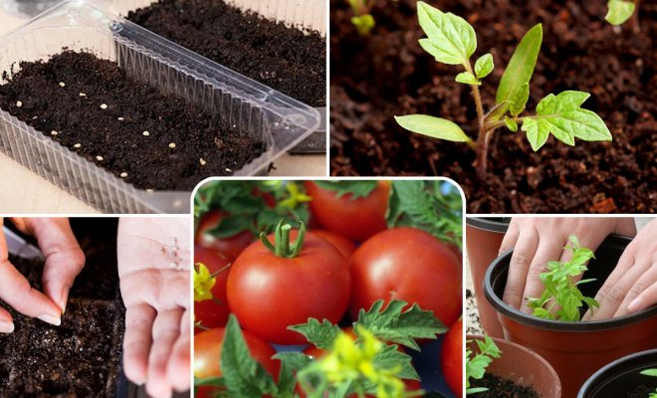
Первоочередные работы в огороде:

Slide 12
Подготовка к предстоящему дачному сезону в марте неизменно сопряжена с посевами на рассаду семян различных овощных культур. Так, обычно в первой половине месяца приступают к посевам семян томата, лука-порея, сельдерея и др. культур.
Наряду с этим продолжают ухаживать за рассадой баклажанов, перца.

Slide 13
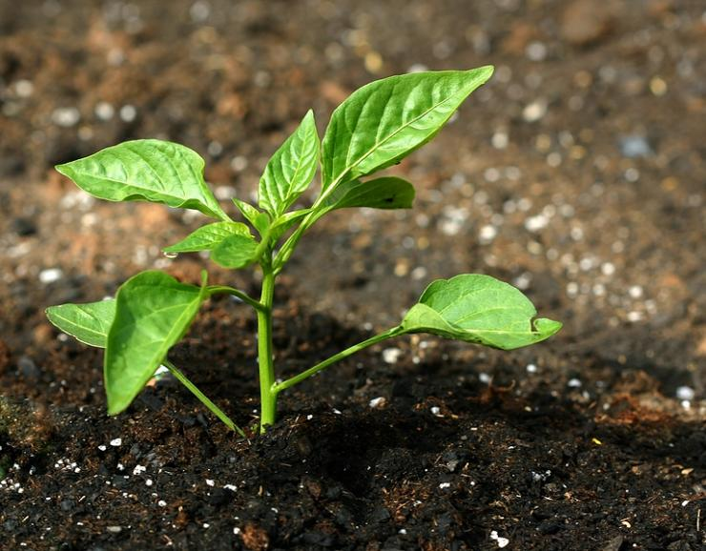
Уход
за рассадой

Slide 14
Помимо проведения первых посевных работ в марте – апреле- мае огородники не забывают и об осуществлении таких стандартных подготовительных процедур, как:
уборка теплиц и при необходимости – их проветривание;
обработка и рыхление земли в теплицах и парниках, удаление сорняков;
закладка клубней раннего картофеля на яровизацию;
опрыскивание имеющихся тепличных насаждений от вредителей;
закупки посадочного материала, удобрений и огородного инвентаря;
выращивание быстрорастущей зелени в обогреваемых теплицах.

Slide 15
Работы в цветнике

Slide 16
План основной работы в цветнике в марте предполагает высеивание цветов-однолетников на рассаду. Помимо того, в этом же месяце приступают к подкормкам сальвии (шалфея), гвоздики Шабо и лобелии, а в конце марта осуществляют их пикировку (в фазе первого настоящего листочка). Мелкие всходы лобелии рассаживают по несколько штук в одну лунку.
Непосредственно в самом дачном цветнике продолжают работы по снегозадержанию. В междурядьях с луковичными и многолетними растениями снежный покров утаптывают.
В дни, когда март- апрель радуют теплой солнечной погодой (от 0° и выше), цветоводы проветривают укрытые с осени розы. Для этого с торцов укрытия снимают снег и на один день поднимают укрывной материал. После проветривания укрытие приводят в первоначальный вид.

Slide 17
Примерно в середине или конце марта достаем из хранилища луковицы гладиолусов и проводим осмотр, освобождаем луковицы от шелухи и смотрим наличие почек;
В апреле проверяем клубни георгин и выносим на проращивание;
В мае осуществляем весенний уход за многолетними цветами.

Slide 18
Благоприятной вам весны
и хороших урожаев!

